Slide 1
합성 데이터를 활용한 머신러닝 모델의 의료 보험료 예측 최적화
지정원
건양대학교 의료인공지능학과

Slide 2
목차
합성 데이터를 활용한 머신러닝 모델의 의료 보험료 예측 최적화
01
서론
02
본론
연구의 필요성 및 연구 목표
연구 플로우차트
실험 방법
데이터세트 소개
합성 데이터 생성
하이퍼파라미터 최적화
03
실험 결과
04
결론
연구 결과 비교
논문 요약
향후 연구 방향 및 발전 가능성

Slide 3
1. 서론 – 연구의 필요성 및 목표
합성 데이터를 활용한 머신러닝 모델의 의료 보험료 예측 최적화
1. 연구의 필요성
2. 연구 목표
최근 몇 년간 의료 수술비용 급증과 함께 의료 보험료도 상승해 개인과 가정의 경제적 부담 증가
의료 보험료는 다양한 요인에 의해 결정되며 복잡하게
상호작용. 그러나, 기존 예측 방법은 이를 충분히 반영하지
못해 예측 정확도 하락 문제점 발생.
다양한 변수와 패턴을 고려할 수 있는 머신러닝 기법 통해 의료 보험료 예측 정확도 향상
정교하고 신뢰할 수 있는 의료 보험료 예측 결과 도출에 기여

Slide 4
1. 서론 – 연구 플로우차트
합성 데이터를 활용한 머신러닝 모델의 의료 보험료 예측 최적화
Input Data
Data Preprocessing
Model Training
Random Forest
LightGBM
Medical Insurance Price Data
Data Correlation Analysis
Synthetic Data Addition
Gradient Boosting Machine
Linear Regression
Decision Tree
AdaBoost
Output
Model Optimization
Medical Insurance Price Prediction
Optuna

Slide 5
2. 본론 – 실험 방법
합성 데이터를 활용한 머신러닝 모델의 의료 보험료 예측 최적화
1. 기본 데이터세트 실험
2. 합성 데이터 생성 실험
3. 하이퍼파라미터 최적화 실험
Medical Insurance Price Data
Data Preprocessing
Model Training
Data Correlation Analysis
Synthetic Data Addition
Random Forest
Gradient Boosting Machine
Model Training
Random Forest
LightGBM
Model Training
Model Optimization
Gradient Boosting Machine
Linear Regression
Optuna
Random Forest
Gradient Boosting Machine
Decision Tree
AdaBoost

Slide 6
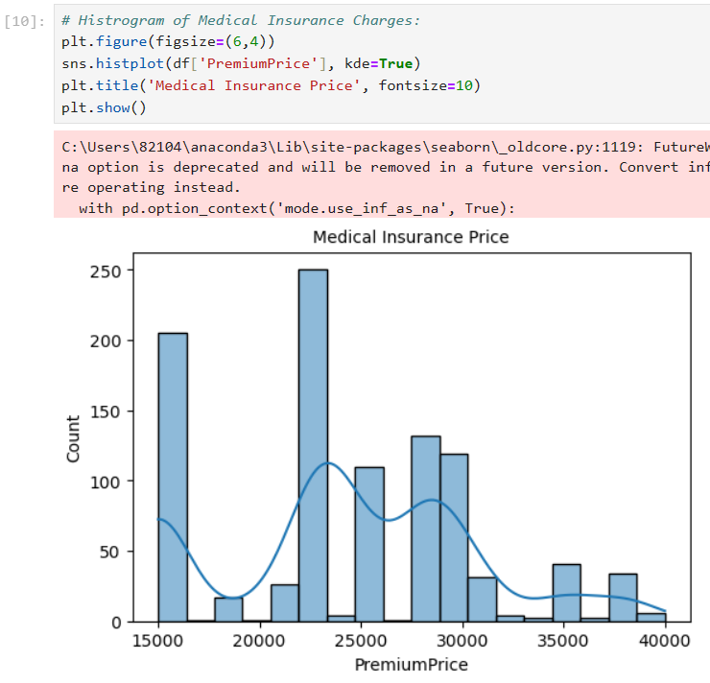
2. 본론 – 데이터세트 소개
합성 데이터를 활용한 머신러닝 모델의 의료 보험료 예측 최적화
표 1. 의료 보험료 데이터세트
* 0 : 무, 1 : 유
 | A | B | C | D | E | F | G | H | I | J | K
1 | Age | Diabetes | Blood Pressure Problems | Any Transplants | Any Chronic Diseases | Height | Weight | Known Allergies | History of Cancer in Family | Number of Major Suegeries | Premium Price
2 | 45 | 0 | 0 | 0 | 0 | 155 | 57 | 0 | 0 | 0 | 25000
3 | 60 | 1 | 0 | 0 | 0 | 180 | 73 | 0 | 0 | 0 | 29000
4 | 36 | 1 | 1 | 0 | 0 | 158 | 59 | 0 | 0 | 1 | 23000
5 | 52 | 1 | 1 | 0 | 1 | 183 | 93 | 0 | 0 | 2 | 28000
그림 1. 의료보험료 분포 및 추세
〮 A : 나이(Age), 〮 B : 당뇨병(Diabetes), 〮 C : 혈압 문제(Blood Pressure Problems),
〮 D : 장기 이식 경험(Any Transplants), 〮 E : 만성 질환 여부(Any Chronic Diseases), 〮 F : 키(Height),
〮 G : 몸무게(Weight), 〮 H : 알러지 유무(Known Allergies),
〮 I : 암 가족력(History of Cancer in Family),
〮 J : 주요 수술 횟수(Number of Major Surgeries), 〮 K : 의료보험료(Premium Price)
그림 2. 학습/테스트 데이터 개수

Slide 7
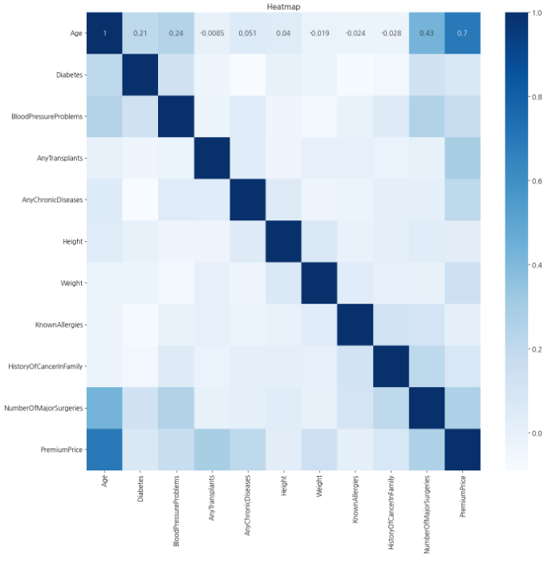
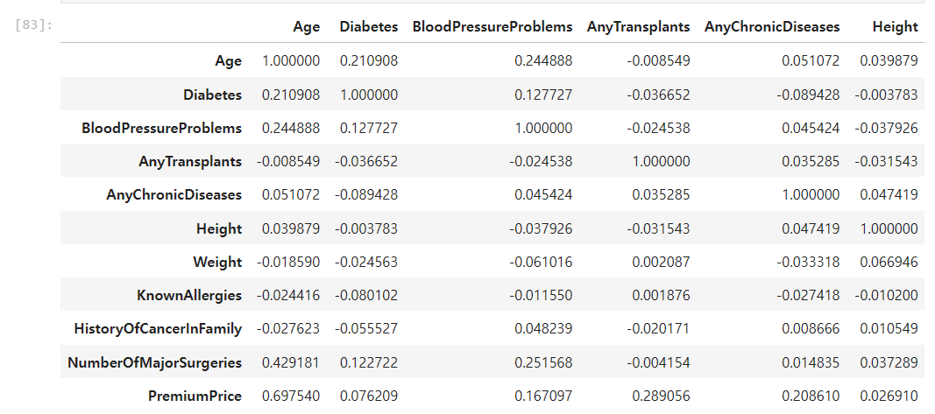
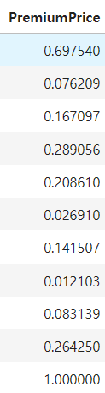
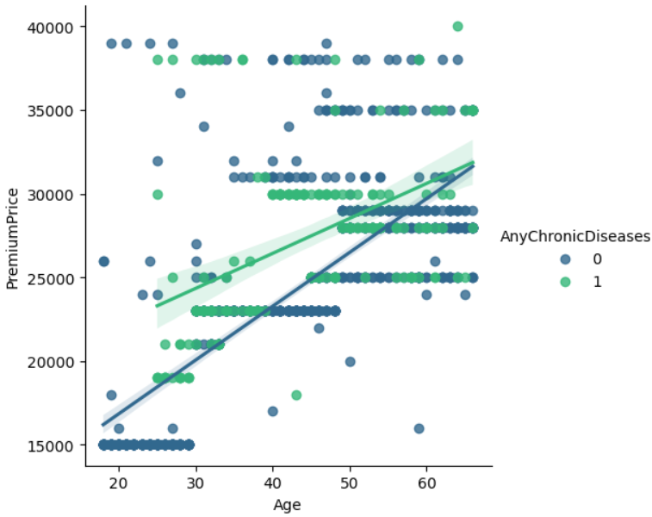
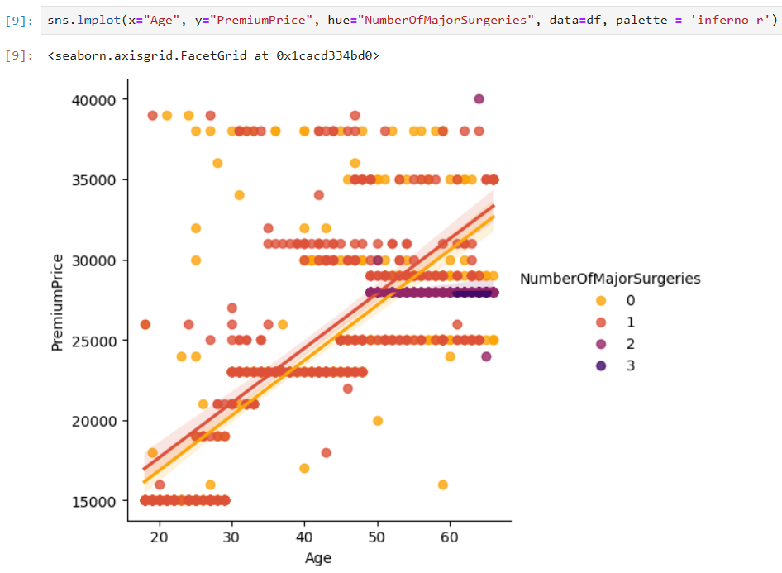
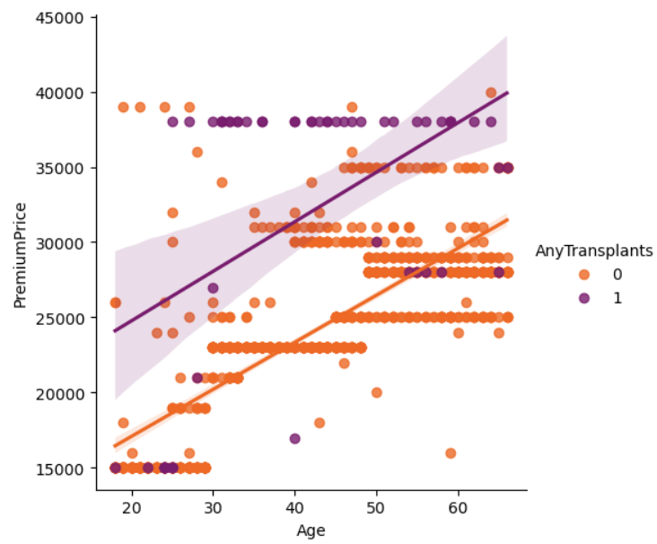
2. 본론 – 합성 데이터 생성
합성 데이터를 활용한 머신러닝 모델의 의료 보험료 예측 최적화
표 3. 특성 간 상관계수 분석
Any Transplants
Any Chronic Diseases
0.28905
0.20861
Number of Major Surgeries
0.26425
Premium Price
그림 3. 특성 간 상관계수 Heatmap
의료 보험료와의 상관계수 :
장기 이식 여부 (0.289), 주요 수술 횟수 (0.262), 만성 질환 여부(0.208)
그림 4. 상관계수 그래프 (x축 : 나이, y축 : 의료보험료)

Slide 8

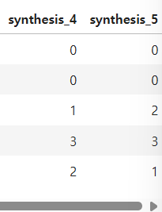
2. 본론 – 합성 데이터 생성
합성 데이터를 활용한 머신러닝 모델의 의료 보험료 예측 최적화
의료 보험료 외의 특성 간 상관계수
표 4. 합성데이터_1과 의료 보험료와의 상관계수
 | History Of Cancer In Family
Known Allergies | 0.115383
 | Premium Price
Synthesis_1 | 0.391348
<암 가족력>
1
2
Synthesis_1 = 장기이식 여부(0.28) + 만성 질환 여부(0.20) + 주요 수술 횟수(0.26)
 | Number Of Major Surgeries
Diabetes | 0.122722
 | Number Of Major Surgeries
Known Allergies | 0.103923
<주요 수술 횟수>
 | Number Of Major Surgeries
Blood Pressure Problems | 0.251568
 | Number Of Major Surgeries
History Of Cancer In Family | 0.212657
표 5. 합성데이터_2와 의료 보험료와의 상관계수
 | Premium Price
Synthesis_2 | 0.281576
 | Premium Price
Any Transplants | 0.289056
 | Premium Price
Number Of Major Surgeries | 0.264250
 | Premium Price
Any Chronic Diseases | 0.208610
<의료 보험료>
Synthesis_2 = 혈압문제(0.16) + 주요 수술 횟수(0.26)

Slide 9
2. 본론 – 하이퍼파라미터 최적화
합성 데이터를 활용한 머신러닝 모델의 의료 보험료 예측 최적화
특성/도구 | GridSearchCV | RandomSearchCV | Optuna
검색 방식 | 격자 검색 | 랜덤 검색 | 트리 기반의 구조화된 파라미터 최적화
최적화 속도 | 느림 | 중간 | 빠름
자원 활용 효율 | 낮음 | 중간 | 높음
프루닝 기능 | 없음 | 없음 | 있음
사용자 정의 최적화 | 제한적 | 유연함 | 매우 유연함
최적화 알고리즘 Optuna 활용

Slide 10
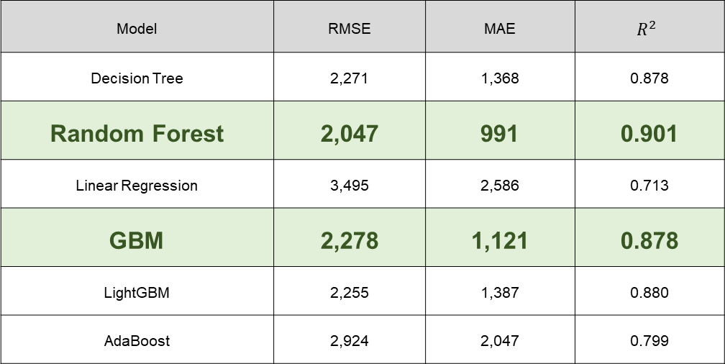

3. 실험 결과
합성 데이터를 활용한 머신러닝 모델의 의료 보험료 예측 최적화
표 6. 여러 가지 머신러닝 모델 결과
Model | RMSE | MAE | $$R^{2}$$
Decision Tree | 2,271 | 1,368 | 0.878
Random Forest | 2,047 | 991 | 0.901
Linear Regression | 3,495 | 2,586 | 0.713
GBM | 2,278 | 1,121 | 0.878
LightGBM | 2,255 | 1,387 | 0.880
AdaBoost | 2,924 | 2,047 | 0.799
1. 첫 번째 실험
– 기본 데이터세트
전처리되지 않은 기본 데이터 세트로 실험
성능 평가 지표 : R-squared
$$R^{2}score= \frac{SSE}{SST}=1 − \frac{SSR}{SST}$$
→ 여러 가지 모델 중 Random Forest와 GBM 성능 우수

Slide 11
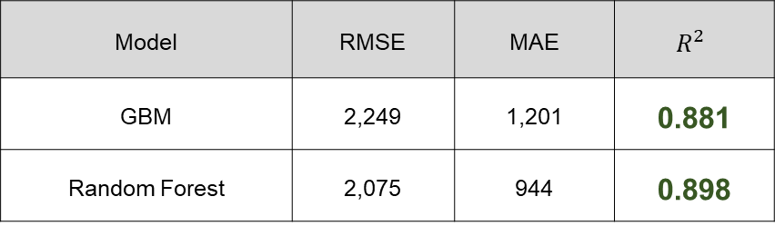
3. 실험 결과
합성 데이터를 활용한 머신러닝 모델의 의료 보험료 예측 최적화
표 7. 합성데이터 추가 모델 결과
Model | RMSE | MAE | $$R^{2}$$
GBM | 2,249 | 1,201 | 0.881
Random Forest | 2,075 | 944 | 0.898
2. 두 번째 실험
– 합성 데이터 추가
<- 0.003 향상
<- 0.003 하락
모든 특성 간의 상관관계 분석
상관계수 높은 특성끼리 합성해 새로운 두 개의 feature 추가
표 8. 합성데이터 추가 모델 하이퍼파라미터
Model | Hyper parameter
GBM | ⦁ max_depth(10) ⦁ n_estimators(50) ⦁ min_samples_leaf(10) ⦁ learning_rate(0.1)
Random Forest | ⦁ max_depth(30) ⦁ n_estimators(70) ⦁ min_samples_leaf(2) ⦁ min_samples_split(2)

Slide 12
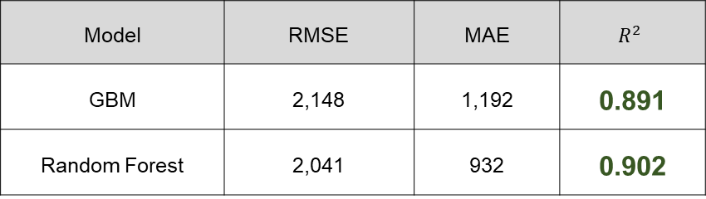
3. 실험 결과
합성 데이터를 활용한 머신러닝 모델의 의료 보험료 예측 최적화
표 9. Optuna 활용 모델 결과
Model | RMSE | MAE | $$R^{2}$$
GBM | 2,148 | 1,192 | 0.891
Random Forest | 2,041 | 932 | 0.902
3. 세 번째 실험
– Optuna 활용 하이퍼파라미터 최적화
<- 0.01 향상
<- 0.004 향상
머신러닝 성능 개선 가능한 최적의
하이퍼파라미터 탐색
트리 기반 구조화된 파라미터 최적화(TPE), 프루닝 매커니즘
표 10. Opunta 적용 하이퍼파라미터 최적화
Model | Hyper parameter
GBM | ⦁ max_depth(6) ⦁ n_estimators(201) ⦁ min_samples_leaf(5) ⦁ learning_rate(0.02)
Random Forest | ⦁ max_depth(13) ⦁ n_estimators(365) ⦁ min_samples_leaf(1) ⦁ min_samples_split(10)

Slide 13
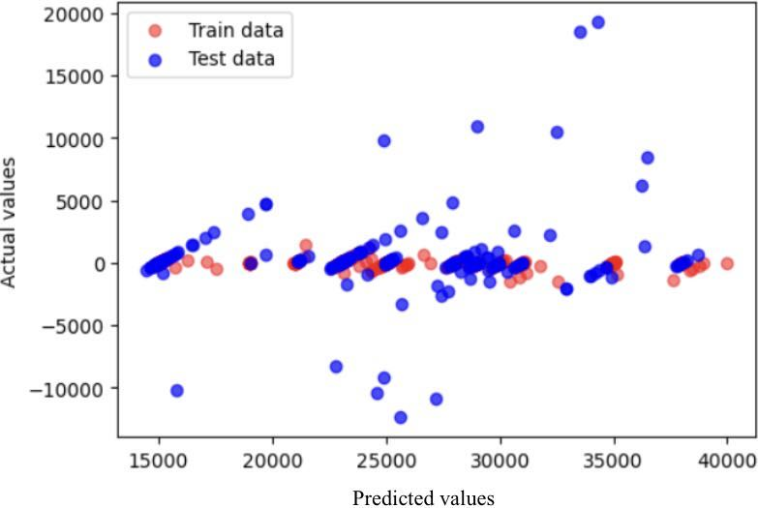
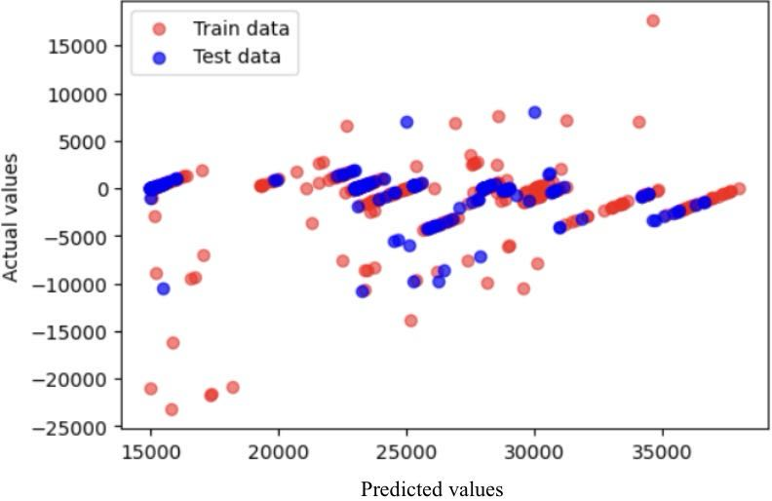
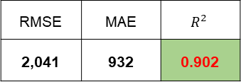
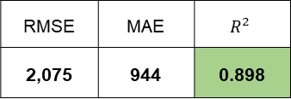
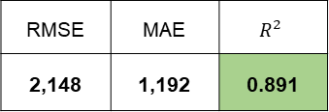
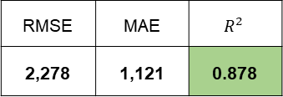
3. 실험 결과
합성 데이터를 활용한 머신러닝 모델의 의료 보험료 예측 최적화
표 11. 첫 번째 실험 결과
표 12. 세 번째 실험 결과
표 13. 두 번째 실험 결과
표 14. 세 번째 실험 결과
RMSE | MAE | $$R^{2}$$
2,278 | 1,121 | 0.878
RMSE | MAE | $$R^{2}$$
2,148 | 1,192 | 0.891
RMSE | MAE | $$R^{2}$$
2,075 | 944 | 0.898
RMSE | MAE | $$R^{2}$$
2,041 | 932 | 0.902
0.013 향상
0.004 향상
그림 5. 세 번째 실험 GBM 모델 예측값과 실제값의 차이
그림 6. 세 번째 실험 Random Forest 모델 예측값과 실제값의 차이

Slide 14
4. 결론
합성 데이터를 활용한 머신러닝 모델의 의료 보험료 예측 최적화
01
기본 데이터세트 Best R2-Score : 0.901
02
합성 데이터 추가 Best R2-Score : 0.898
03
Optuna 활용 하이퍼파라미터 최적화 Best R2-Score : 0.902
결론
① 합성데이터를 추가하고 Optunta를 활용해 하이퍼파라미터를 최적화한
Random Forest 모델에서 가장 우수한 성능 (R2-Score : 0.902)
② 데이터 다양성 확보해 모델 일반화 능력 향상, 다양한 상황 안정적 예측 가능

Slide 15
References
합성 데이터를 활용한 머신러닝 모델의 의료 보험료 예측 최적화
Y. Jung and S. I. Huh, “Changes in the level and the composition of health expenditures by income levels”, vol. 18, no. 4, pp. 21-39, 2012.
M. B. Savadatti and M. Dhivya, “An Overview of Predictive Analysis based on Machine learning Techniques”, IEEE Conf., 2022.
https://www.kaggle.com/datasets/mirichoi0218/insurance
https://scikit-learn.org/1.5/modules/generated/sklearn.metrics.r2_re
J. H. Friedman, “Greedy Function Approximation: A Gradient Boosting Machine”, vol. 29, no. 5, pp. 1189-1232, 2008.
Leo Breiman, “Random Forests”, volume. 45, pp. 5-32, 2001.

Slide 16
감사합니다 발표를 경청해 주셔서 감사합니다.
합성 데이터를 활용한 머신러닝 모델의
의료 보험료 예측 최적화
2024. 11. 08
지정원 〮 건양대학교 의료인공지능학과

